Slide 1
Sadržaj Lekcije 5
Sadržaj Lekcije 5: Ugrađeni elementi, oprema i nameštaj
U ovoj lekciji studenti će se upoznati sa tehnikama za kreiranje i podešavanje komponenti, pomoću kojih se modelira oprema i nameštaj.
Naučiće kako da:
Naprave “in-place” komponente za modeliranje koji su specifične za određeni projekat
Prilagođavaju postojeće familije komponenti kroz dodavanje i uklanjanje dela forme, kao i izbor materijala
Kreiraju nove familije komponenti i definišu parametre koji omogućavaju dinamičnu promenu veličine i izmenu materijala

Slide 2
Learning Objectives
Kada prođu sadržaj ove lekcije, studenti će moći da:
Odrede kada da kreiraju nove komponente u slučaju da familije odgovarajućih komponenti ne postoje
Isprobaju različite tehnike za kreiranje željene geometrije, kao što je (extrusion, blends, revolves, sweeps, and swept blends)
Shvate značaj mogućnosti prilagođavanja postojećih komponenti za specifične potrebe
Razumeju tehnike za kreiranje potpuno novih parametrizovanih familija i ubacivanja ovakvih familija u projekat

Slide 3
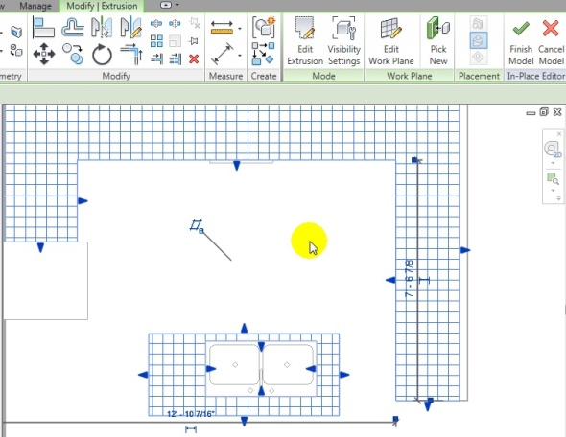
Exercise 1.5.1: Modeling In-Place Components
U Vežbi 1.5.1: Modeliranje “in place” komponenti, studenti će naučiti da:
Koriste Model In-Place alat za kreiranje forme koja je specifična za određeni projekat
Kreiraju jednostavne ekstrudirane oblike i podese debljinu ekstrudiranja, kao i osobine materijala
Prave kombinacije i menjaju veličinu ekstrudiranih oblika da bi modelirali uobičajene komponente, kao što su elementi nameštaja

Slide 4
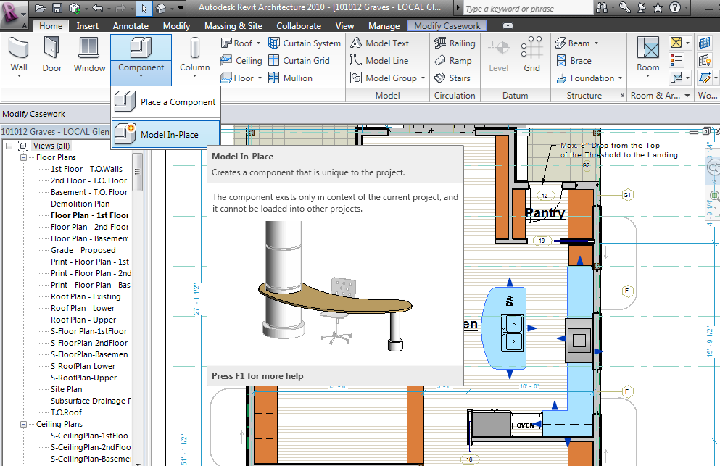
Creating Custom Geometries
If you’ve got a hammer, everything looks like a nail…
Šta da radite ako vam je potreban šrafciger?
Strategije za kreiranje specifične geometrije
Modeliranje “in-place”
Kreiranje objekata kao familije komponenti koje mogu ponovo da se koriste
Kreiranje objekata u drugim softverima
Importovanje DWG objekata

Slide 5
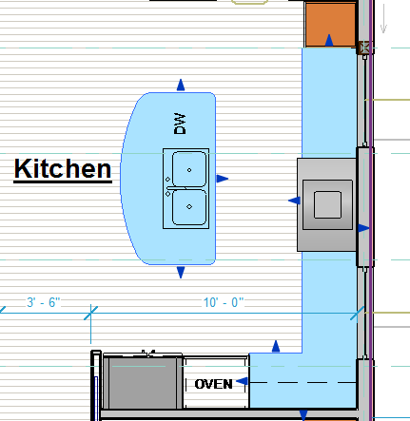
Creating Custom Geometries
Modeliranje elemenata “in place”
Koristi se kada će
objekti biti korišćeni ekskluzivno u određenom projektu
Prednost
Brzo se kreiraju
Perfektno se uklapaju
Ograničenja
Ne mogu ponovo da se koriste
Ne mogu da se podešavaju veličine

Slide 6
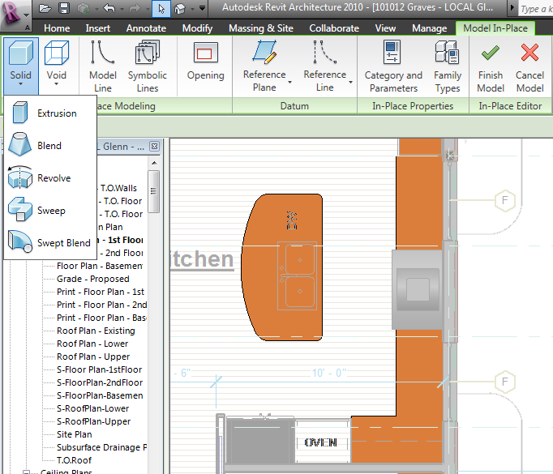
Creating Custom Geometries
Postupak modeliranja elemenata “in place”
Aktivirajte Component: Model-In Place alatku
Izaberite kategoriju familija
Kreirajte svaku potrebnu formu
Puno telo (solid) ili prazninu (void)
Extrusion, blend, revolve, sweep, ili swept blend
Podesite osobine za svaku formu – granice, materijal, potkategoriju
Završite familiju

Slide 7
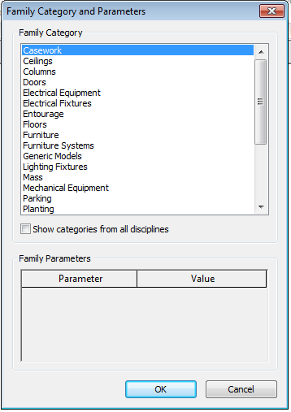
Modeling In-Place Elements
Izbor kategorije familije
Izaberite kategoriju za modeliranje in-place elementa
Odredite kako će visibility/graphics promene da utiču na familiju
Can show more categories from all disciplines
Mašinski/Instalacije
Elektrika
Konstrukcija
Zadajte familiji prepoznatljivo ime

Slide 8
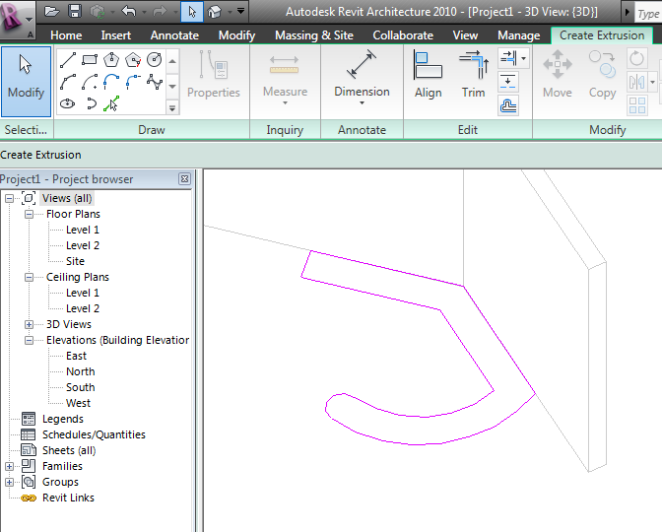
Modeling In-Place Elements
Kreiranje punih tela (solid) ili praznina (void) — ekstrudirani elementi
Nacrtajte ili izaberite konturne linije
Formirajte zatvorenu konturu
Koristite Offset za paralelne ivice
Koristite Trim alat da uklonite suvišne delove linija
Unutrašnje konture kreiraju praznine
Postavite parametre za ekstrudirani element
Početak i kraj
Materijal
Potkategoriju

Slide 9
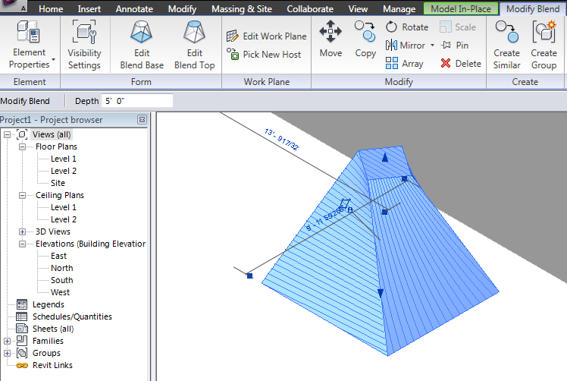
Modeling In-Place Elements
Kreiranje punih tela (solid) i praznina (void) — blendirani objekti (blends)
Skicirajte osnovu blendiranog objekta
Skucirajte gornju površinu blendiranog objekta
Podesite osobine blendiranog objekta
Jedan i drugi kraj
Materijal
Subkategoriju

Slide 10
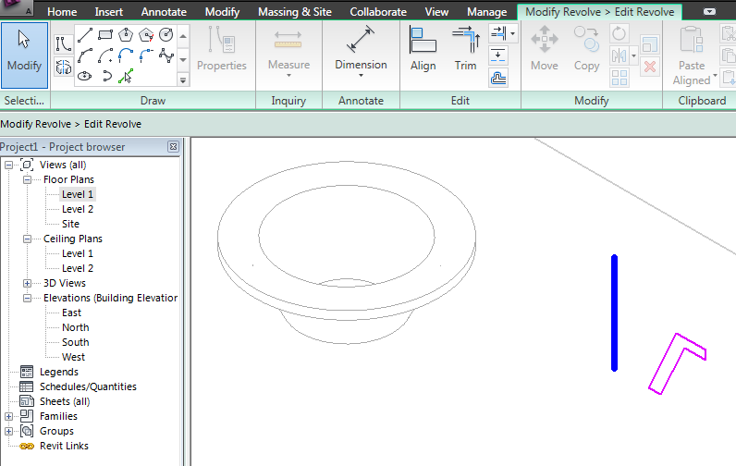
Modeling In-Place Elements
Kreiranje punih tela (solid) i praznina (void) — rotaciona tela (revolves)
Postavite površ za crtanje
Kreirajte referentnu ravan (reference plane) i postavite aktivnu površinu (work plane)
Otvorite perpendikularni prikaz
Skicurajte ili izaberite konturne linije
Skicirajte ili izaberite osu rotacije
Podesite osobine rotacionog objekta
Početni i krajnji ugao
Materijal
Subkategoriju

Slide 11
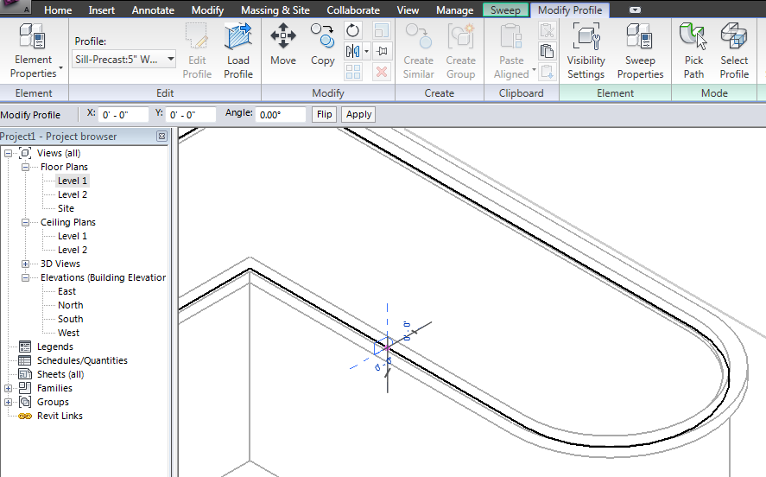
Modeling In-Place Elements
Kreiranje punih tela (solid) i praznina (void) — profilisani elem. (sweeps)
Skicirajte ili izaberite liniju koja određuje putanju
Profile preview appears on first segment picked
Skicirajte ili izaberite profil
Ubacite (Load) dodatne profile
Izmenite orijentaciju (flip), offset, ili ugao
Podesite osobine profilisanog elementa
Materijal
Subkategoriju

Slide 12
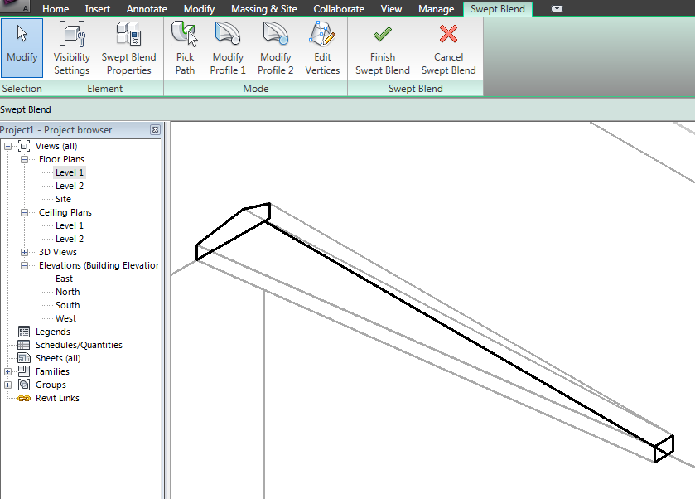
Modeling In-Place Elements
Kreiranje punih tela (solid) i praznina (void) — swept blends
Skicirajte ili izaberite putanju
Može da se sastoji iz samo jednog segmenta
Skicirajte ili izaberite Profil 1 i Profil 2
Ako je potrebno ubacite dodatne profile
Promenite orijentaciju (flip), offset, ili ugao (angle)
Podesite osobine ovako profilisanog elementa
Materijal
Potkategoriju

Slide 13
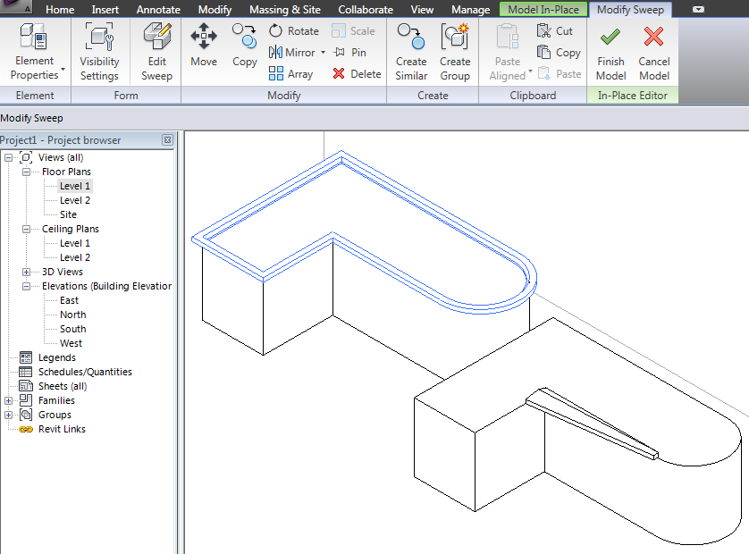
Modeling In-Place Elements
Dovršavanje i editovanje “in-place” elemenata
Kliknite na Finish Model da završite element nakon što je definisana forma
Izaberite element i kliknite na Edit In-Place da bi se otvorio u režimu za editovanje
Izaberite formu i
Editujte Extrusion
Editujte Blend
Editujte Revolve
Editujte Sweep or Swept Blend
Kliknite na Finish Model

Slide 14
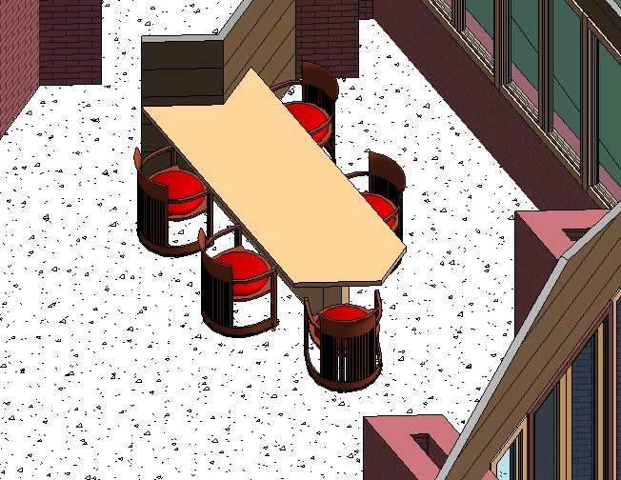
Exercise 1.5.1: Modeling In-Place Components
Vežba
Kreirajte jednu “in-place” komponentu za modeliranje stola za ručavanje koji je prilagođen osobenoj trougaonoj geometriji datog zida.
Modelirajte krevet osobenog oblika kao jednu “in-place” komponentu za spavaću sobu koja nije pravougaonog oblika.

Slide 15
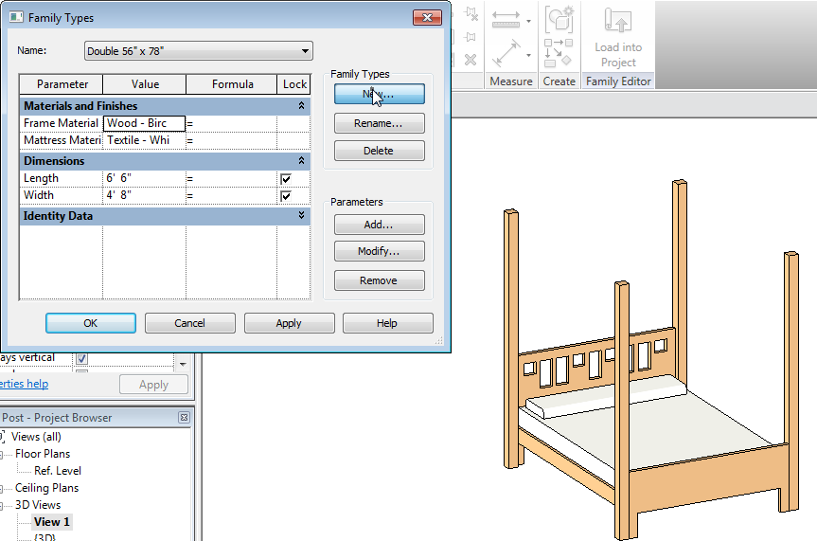
Exercise 1.5.2: Modifying a Family Definition
U Vežbi 1.5.2: Modifikovanje definicije postojeće familije, studenti će naučiti kako da:
Bolje iskoriste postojeće familije komponenti, tako što će ih dodatno prilagoditi
Dodaju novu formu u postojeću familiju i izmene parametre za pojedinačne elemente u projektu
Dodaju nove parametre za materijale i dimenzije elemenata
Definišu nove tipove u okviru postojeće familije komponenti i ubace elemente ovog tipa u projekat

Slide 16
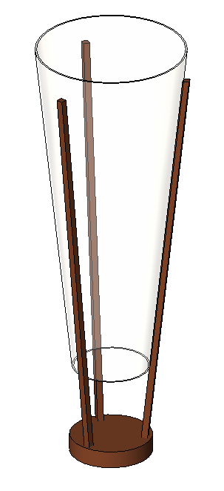
Exercise 1.5.2: Modifying a Family Definition
Vežba 1.5.2: Modifikovanje definicije postojeće familije
Editujte familiju lampe koja stoji na podu u dnevnoj sobi tako da napravite novu koja ima oblik iz 50-tih
Editujte oblik abažura, osnove, i nožice
Modifikujte definiciju izvora svetlosti
Zadajte odgovarajuće materijale

Slide 17
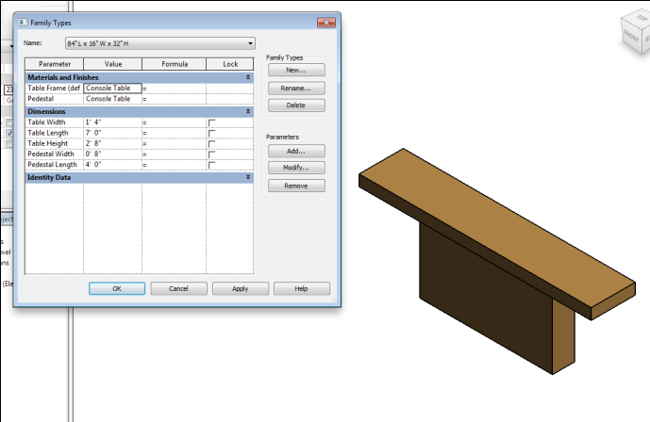
Exercise 1.5.3: Creating New Families
U Vežbi 1.5.3: Kreiranje novih familija, studenti će naučiti kako da:
Koriste family editor da ubace referentne ravni, dimenzije i parametre
Testiraju parametre i definišu tipove u okviru jedne familije
Kreiraju formu, postave graničnike (constraints) i odrede materijale za datu formu
Sačuvaju (save), ubace u model (load) i pozicioniraju primerke elemenata ovako napravljene familije

Slide 18
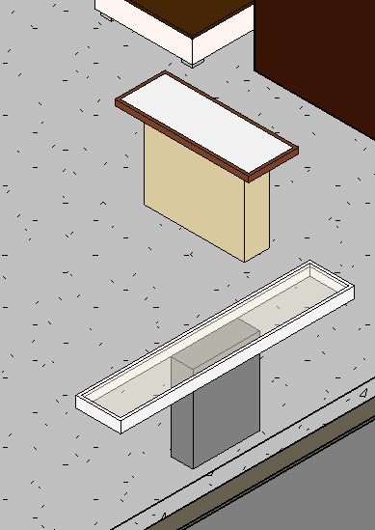
Exercise 1.5.3: Creating New Families
Vežba 1.5.3: Kreiranje novih familija
Modifikujte komponentu konzolnog stola koji je kreiran u tutorijalu tako što ćete editovati familiju da bi uneli dodatne parametre
Izmenite gornju površinu stola tako da ne bude puna ploča debljine 4”, nego da se sastoji iz dva elementa — površine stola i okvira stola čija će debljina i visina moći da se menja parametarski

Slide 19
Assessment
Provera znanja: Modeliranje “In-Place” Komponenti
Koji tipovi objekata obično zahtevaju da budu modelirani kao “in-place” komponente?
Da li možete da radite copy/paste da bi duplirali in-place komponente? Da li je moguće korišćenje “in-place” komponenata u drugim projektima?
Koji faktori određuju da li će komponenta biti modelirana kao “in-place” ili korišćenjem “family editor-a”?

Slide 20
Assessment
Provera znanja: Prilagođavajne komponenti specifičnostima projekta
Koji delovi lampe mogu biti modelirani na drugi način (na primer, kao ekstrudirani elementi umesto kao rotacioni)?
For which characteristics of the modern lamp would it be useful to vary parametrically by defining new types? By changing instance properties?
Da li se materijali koji su zadati u definiciji komponente automatski ubacuju u projekat? Gde se oni pojavljuju?

Slide 21
Assessment
Provera znanja: Kreiranje novih familija
Koje su prednosti i nedostaci kreiranja jedne komponente sa mnogo parametara za kreiranje varijacija u odnosu na kreiranje većeg broja familija?
Kada bi bilo korisno definisati odnose između parametara pomoću formula?
Koji tipovi ograničenja (constraints) mogu da se postave u definiciji komponente da bi se sprečilo kreiranje nemogućih geometrija?

Slide 22
Key Terms
Pregled karakterističnih termina korišćenih u ovoj lekciji:
Karakteristični termin | Definicija
Parametar | Detalj koji može da bude izmenjen ili određen – dimenzije, materijali and rastojanja.
Parametarska komponenta | Komponenta, kao što je komad nameštaja vrata, ili prozor –a sadrži definisane parametre koji se koriste da bi se kreirale varijacije unutar modela.
Familija | Grupa komponenti sa različitom vrednošću istog parametra. Svaki tip se bazira na istom inicijalnom modelu, ali obično ima različite dimenzije.

Slide 23
Notes:
Thank you.

Slide 24
Autodesk, AutoCAD, AutoCAD LT, Revit, Robot, and 3ds Max are registered trademarks or trademarks of Autodesk, Inc., and/or its subsidiaries and/or affiliates in the USA and/or other countries. All other brand names, product names, or trademarks belong to their respective holders. Autodesk reserves the right to alter product and services offerings, and specifications and pricing at any time without notice, and is not responsible for typographical or graphical errors that may appear in this document.

